Slide 1
Khóa đào tạo Lập trình Web sử dụng PHP OOP

Slide 2
Outline
Khái niệm OOP
Đặc tính OOP: Kế thừa, đa hình, bao đóng.
Khai báo class

Slide 3
1. OOP (Object oriented prog.)
Lập trình hướng đối tượng: lập trình hướng đến đối tượng. Ngôn ngữ lập trình này giải quyết các bài toán từ nhỏ đến lớn bằng cách quan sát và tưởng tượng những hành động, đặc điểm của thực thể thật ngoài đời sống và đem vào lập trình.
Đối tượng: là những sự vật, sự việc mà nó có những tính chất, đặc tính, hành động giống nhau và ta gom góp lại thành đối tượng.
Eg: Sinh Viên là một đối tượng vì sinh viên có các đặc tính như tên, mã sinh viên… và những hành động như đi thi, điểm danh, … Mỗi sinh viên là một thể hiện của đối tượng Sinh Viên.

Slide 4
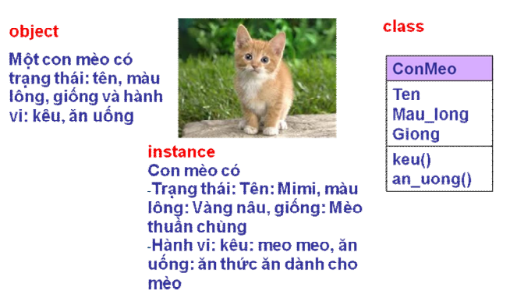
Ví dụ demo

Slide 5
Lợi ích của OOP
Dễ mở rộng code và tái sử dụng
Code được đóng gói (encapsulation and data-hiding) đảm bảo an toàn
=> Khi có thay đổi, chỉ cần thay đổi 1 chỗ, không ảnh hưởng tới các modules khác có trong hệ thống.

Slide 6
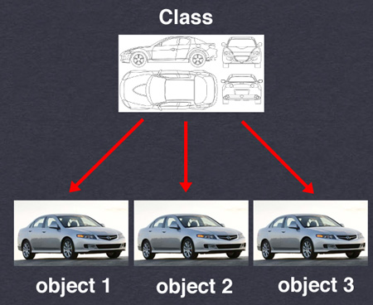
Các khái niệm
Class: Bản mẫu thiết kế để xây dựng đối tượng, chúng có những đặc điểm chung: thuộc tính và phương thức nhưng giá trị (value) và định nghĩa phương thức khác nhau
Bao gồm Properties (attributes): Thuộc tính và Method: Phương thức
Notes:
Do các đối tượng đều có đặc tính chung nên chúng ta xây nó vào 1 lớp
Eg: Tất cả các ô tô thì đều có các thuộc tính chung như “Chất liệu”, ”giá tiền”, “Màu sắc”, …, chúng ta sẽ định nghĩa vào 1 lớp class

Slide 7
Object
Đối tượng (Object): Gói mã lệnh độc lập (bao gồm trạng thái [properties] & hành động [function]), có khả năng tự hiểu và nói cho các đối tượng khác về chính nó
- Object được tạo ra bằng cách tạo ra 1 thực thể của Class đó.
Để tạo ra một object từ 1 class, chúng ta sử dụng từ khóa new
Để gọi methods của Object thì chúng ta sử dụng dấu ->
$car = new Car();
$car->getColor(); $car->setColor(“green”);
Notes:
VD:
News article of 1 website là 1 instance của NewsArticle class

Slide 8
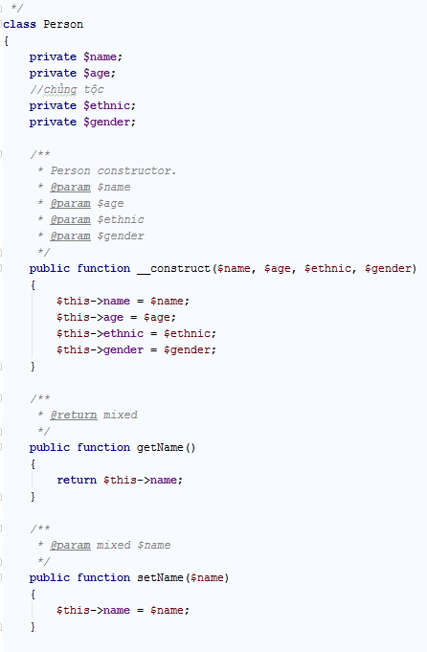
Ví dụ
Properties
Phương thức

Slide 9
Constructor là gì
Là một loại phương thức đặc biệt, được gọi tự động khi một object được tạo ra
Constructor thường lấy tham số để khởi tạo một số thuộc tính của object
Nếu không gọi thì object cũng sẽ được tạo, tuy nhiên các giá trị thuộc tính của nó sẽ TRỐNG (empty) (không có giá trị)
Trong PHP được khai báo bằng
public function __construct(){……}
Notes:
Purpose: Initialize attribute value or creating other objects

Slide 10
Destructor
Là loại phương thức đặc biệt, được gọi tự động khi object trước khi bị hủy
Trong PHP được khai báo bằng
public function __destruct(){…}
Không nhận tham số

Slide 11
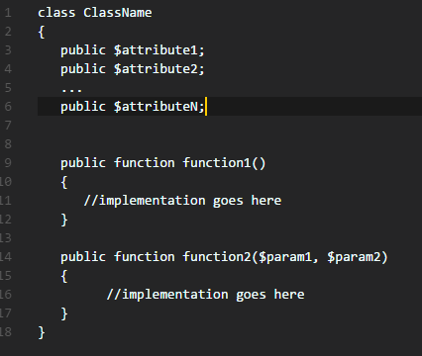
Syntax
Public : access modifier

Slide 12
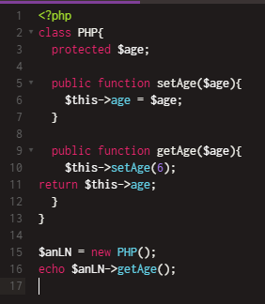
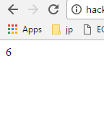
Self referencing
Sử dụng $this, gọi đến attributes / methods được khai báo trong class.

Slide 13
Method
Là đoạn code để thực hiện task hoặc calculation
Tương tác và thay đổi thuộc tính của class
Lấy arguments trong quá trình thực thi (thông qua parameters)
Có thể trả về giá trị hoặc không sau khi thực thi

Slide 14

Method parameters
Method có thể chứa parameters, giống functions
Parameters có thể bắt buộc, hoặc có giá trị mặc định
Những parameter nào có giá trị mặc định thì để ở cuối cùng

Slide 15
Ví dụ
Có đối tượng Person: có tên, tuổi, chủng tộc và giới tính. Mỗi Person biết đi.
Một Person có thể hỏi tuổi của một Person khác, hoặc yêu cầu một Person khác bắt đầu đi (hay dừng).
Nếu bạn tạo một đối tượng Person thứ hai, đối tượng này có thể hỏi tuổi của đối tượng thứ nhất hoặc yêu cầu đối tượng thứ nhất bắt đầu đi.

Slide 16
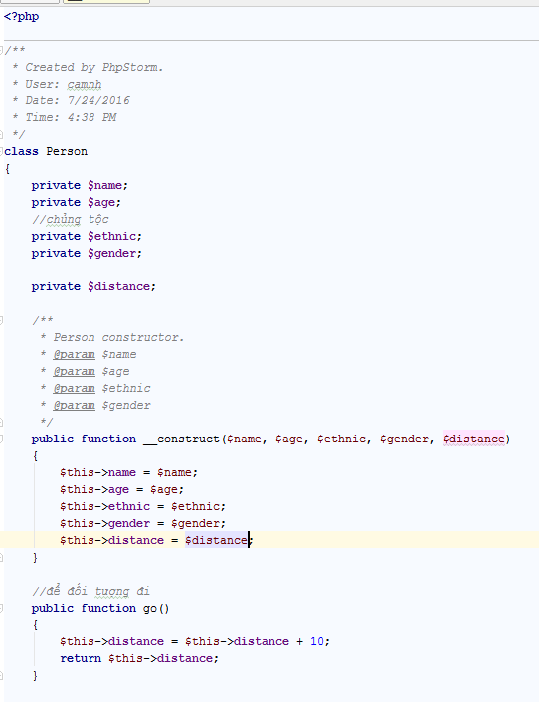
Diễn tả bài toán bằng Code.

Slide 17
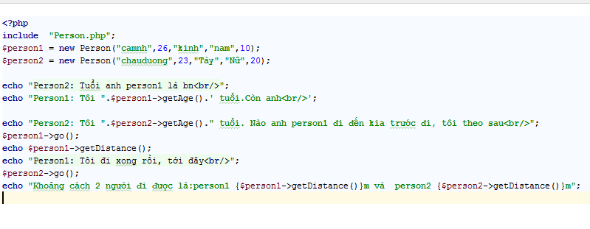
Diễn đạt bằng code
Notes:
Để truy cập vào hàm (ví dụ getAge()) thì dung mũi tên

Slide 18
Child class (Class con)
Class được thừa hưởng từ các class khác, hay còn được gọi là super class (parent class)
Child class thừa hưởng parent class
Child class thừa hưởng parent class thì sẽ thừa hưởng các thuộc tính (property) và phương thức (methods) của parent class
Giảm độ trùng lặp và dễ mở rộng code hơn khi cần

Slide 19
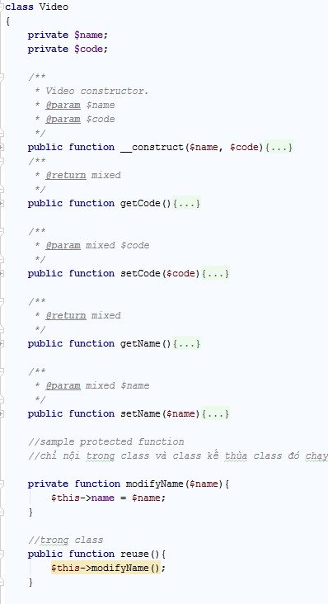
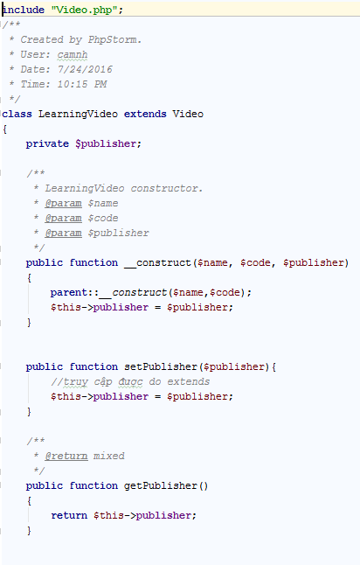
Ví dụ
Child Class
Parent Class

Slide 20
Chú ý
Sử dung parent::__construct() để gọi lên constructor của lớp cha.

Slide 21
Access modifier
Xác định khả năng truy cập của class, method, property.
Private: Được truy cập trong class đó, class ngoài không truy cập được
Protected: Có thể truy cập trong class và các class kế thừa (inherit) từ class đó
Public: Truy cập trong cùng project, từ project khác hoặc thành phần khác
Notes:
Protected được khuyến khích dùng nhất

Slide 22
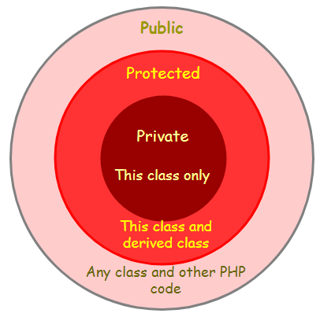
Phạm vi truy cập

Slide 23
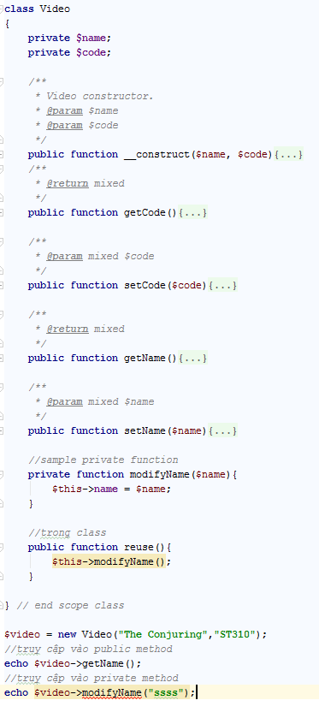
Ví dụ về privacy
Khi khai báo modifyName(): private
Hàm reuse(): Vẫn sử truy cập được đến hàm modifyName() do cùng class
Khi khởi tạo một object
$video = new Video (“The conjuring”,”ST310”);
Truy cập vào getName(): Truy cập được do là public, ngoài class
Tuy nhiên khi truy cập vào modifyName(): Không truy cập được do là private, ngoài class

Slide 24
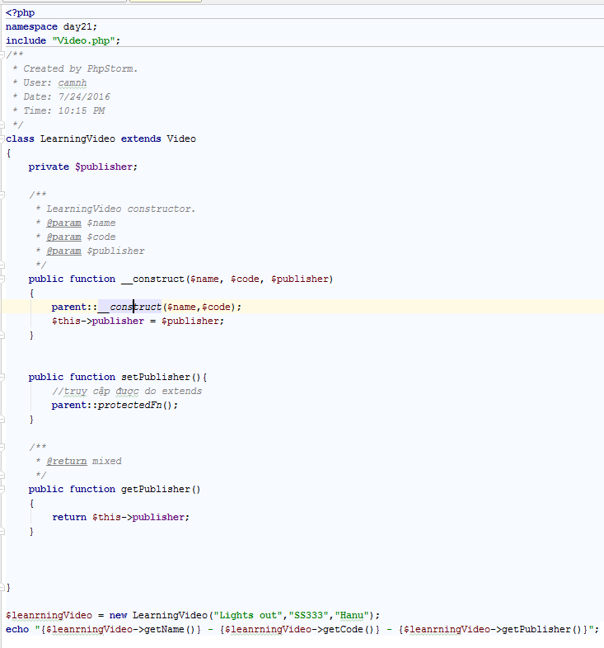
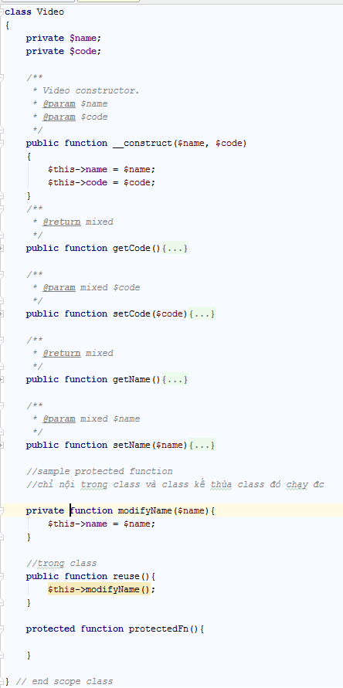

Protected
Notes:
Gọi được parent::protectedFn() do class Learning Video extends class Video

Slide 25
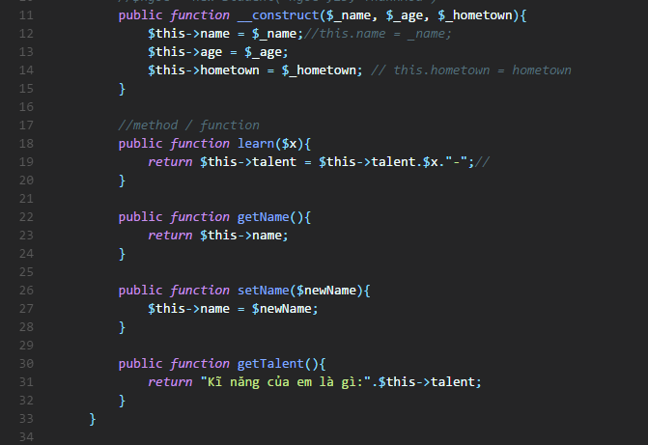
Getter && setter
Cách thứ nhất: Viết hàm setter và getter với mỗi property trong class.

Slide 26
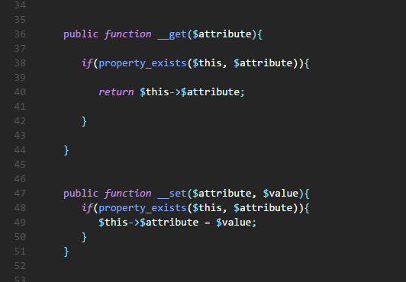
Getter and setter
Cách thứ 2: Sử dung magic method __get() và __set() (Trừ trừ get và trừ trừ set)

Slide 27
Chú ý:
Property_exists($class, $attribute): Kiểm tra xem $attribute có còn tồn tại trong $class hay không
$class sẽ thường là $this. $this ở đây ám chỉ class hiện tại được trỏ đến

Slide 28
Demo
(Xem slide tiếp theo)

Slide 29
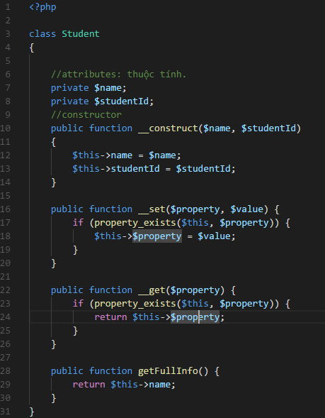

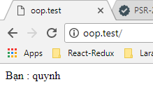
Notes:
$this: Student

Slide 30
Interface
Là 1 bản thiết kế, 1 giao ước bắt buộc các lớp mà implement nó phải thực hiện , định nghĩa các ràng buộc đó (dùng để dể quản lý khi làm các dự án lớn)
Interface chỉ chứa METHOD, không chứa implementation
Class nào implement interface đó phải implement TẤT CẢ method thuộc Interface.
Sử dung từ khoá implements để implement interface

Slide 31
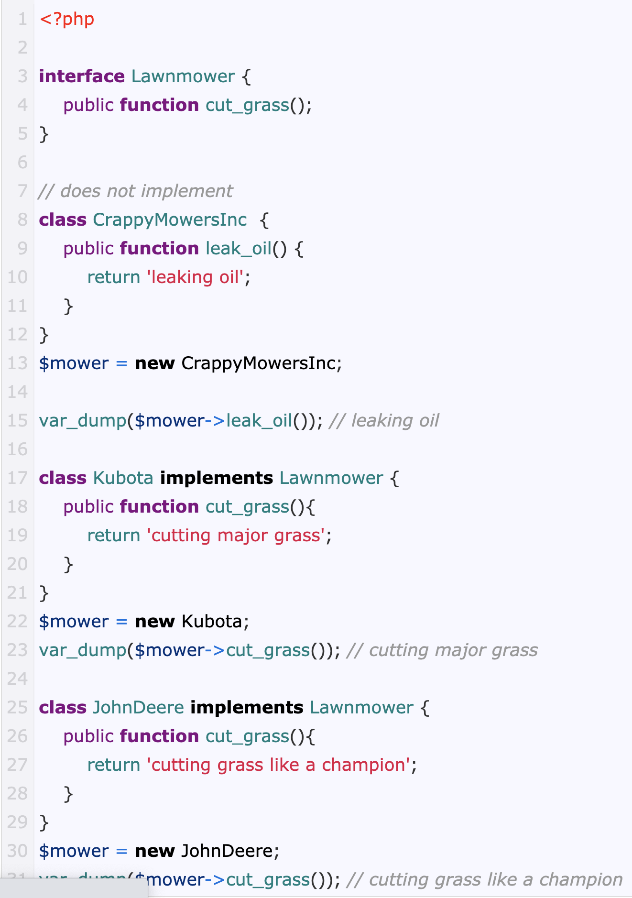
Ví dụ về interface
Định nghĩa ra interface Lawnmower
Class Kubota đã implements Lawnmower, vì thế class này phải implments tất cả method trong Lawnmower.
Tương tự với JoinDeere, tuy nhiên kết quả khác nhau do 2 class implements cùng method nhưng nội dung khác nhau

Slide 32
Static
Hoạt động như 1 biến toàn cục trong PHP
Thuộc tính/phương thức static không thể được truy xuất thông qua đối tượng, mà sử dụng toán tử :: với tên class hoặc từ khóa self, tùy thuộc vào phạm vi bên ngoài hay trong class
Không thể sử dụng $this trong phương thức static
Cách khai báo: thêm từ khóa static vào sau phạm vi truy cập của thuộc tính/phương thức

Slide 33
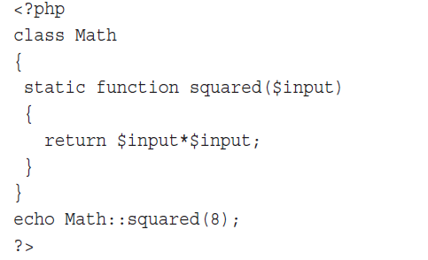
Static (2)
Được khai báo bằng từ khoá static

Slide 34
2. Nguyên tắc OOP
Đa hình (Polimorphism): Đa hình là khả năng hai hoặc nhiều đối tượng khác nhau phản ứng với cùng một thông điệp yêu cầu theo cách riêng của chúng.
Thừa kế (Inheritance): Đặc tính này cho phép một đối tượng có thể có sẵn các đặc tính mà đối tượng khác đã có thông qua kế thừa. Điều này cho phép các đối tượng chia sẻ hay mở rộng các đặc tính sẵn có mà không phải tiến hành định nghĩa lại.
Bao đóng (Encapsulation) và ẩn giấu thông tin: Tính chất này không cho phép người sử dụng các đối tượng thay đổi trạng thái nội tại của một đối tượng. Chỉ có các phương thức nội tại của đối tượng cho phép thay đổi trạng thái của nó. Đây là tính chất đảm bảo sự toàn vẹn của đối tượng
Notes:
PHP doesn’t support multiple inheritance. To use multiple inheritance, we use TRAIT.

Slide 35
Polimorphism – Đa hình
OOP có hỗ trợ polimorphism (đa hình) – đồng nghĩa với việc những class khác nhau có cách implementation khác nhau cho cùng 1 phương thức
Một class có thể implements nhiều interface. Các interface được phép extends từ interface khác.
Các class phải implements toàn bộ interface mà mình extends
Audio / Video class : Khai báo hàm calPrice(), được implements từ interface Media

Slide 36
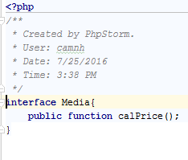
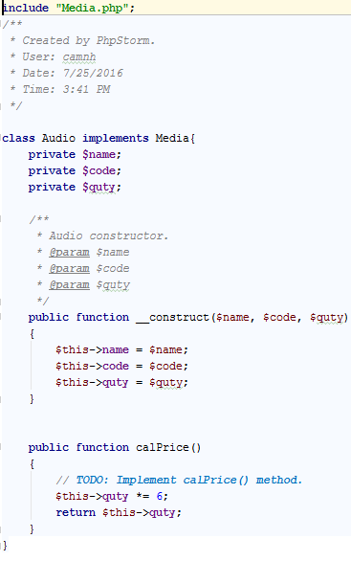
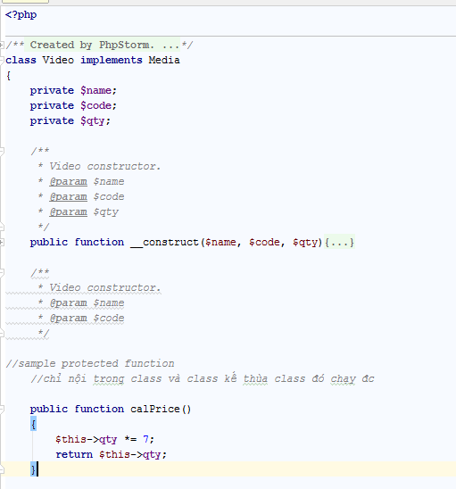
Ví dụ
2 class Video.php và Audio.php implements interface Media đó. nhưng viết theo cách riêng của từng class
Notes:
Polimorphism là 1 concept quan trọng khi lập trình OOP, nguyên tắc SOLID.

Slide 37
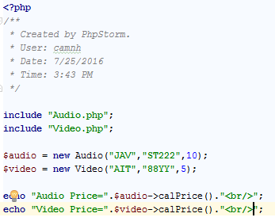


Slide 38
Encapsulation – Bao đóng
Cho phép ẩn data outside object.
Cho phép thay đổi code trong class mà không cần thay đổi code ở các phần khác của project
Sử dụng thông qua scope (public / private /protected).

Slide 39
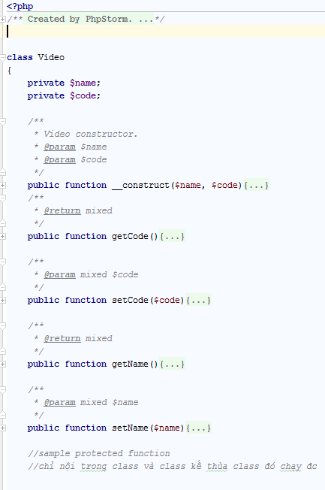
Encapsulation
Thuộc tính không thể thay đổi được
Chỉ thay đổi thuộc tính thông qua setter và getter

Slide 40
Inheritance – Thừa kế
Những class giống nhau có thể chia sẻ từ class cha
PHP chỉ hỗ trợ đơn kế thừa
Lớp con sẽ kế thừa toàn bộ phương thức và thuộc tính không private từ lớp cha
Ngoài ra lớp con vẫn có phương thức và thuộc tính riêng của nó
Tránh việc trùng lặp code, tách code thành module để tái sử dụng

Slide 41
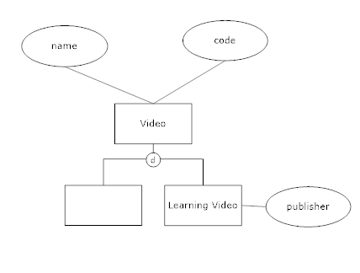
Inheritance

Slide 42
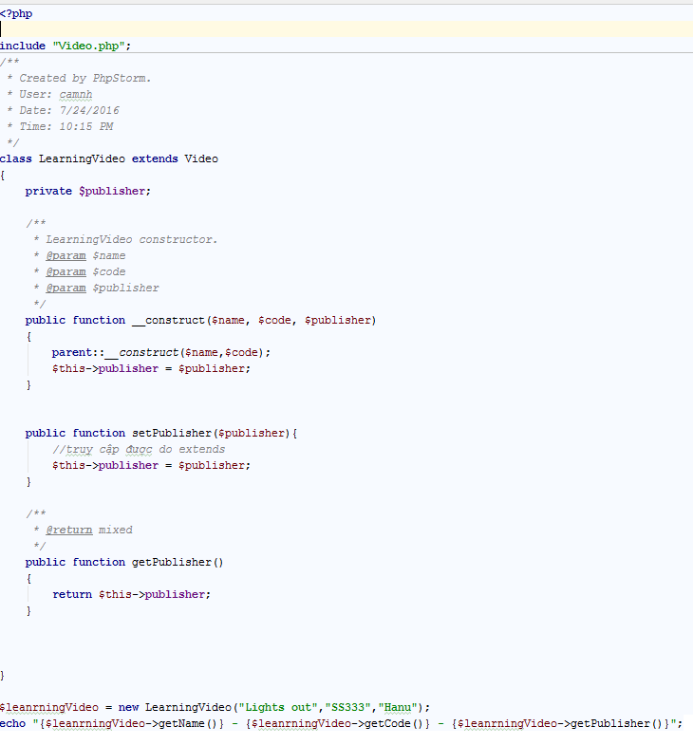
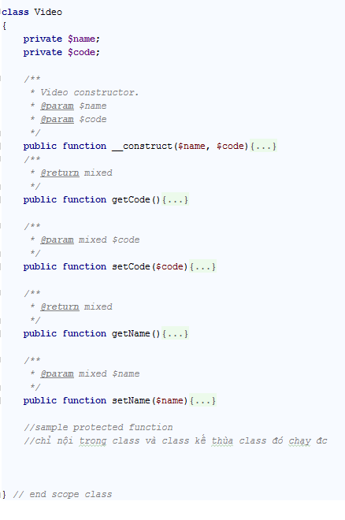

Ví dụ code
Notes:
Extends

Slide 43
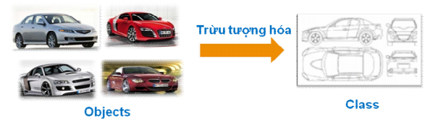
Tính trừu tượng
Các đối tượng giống nhau về các thuộc tính và phương thức có thể được chọn lọc để trừu tượng hóa lên thành 1 lớp
Thể hiện qua abstract class

Slide 44
Abstract class
Cho phép class con thừa hưởng các class chung từ class cha
Sử dụng protected/public access modifier trong tên method
Bắt đầu bằng từ khoá abstract
Lớp trừu tượng có thể có các phương thức trừu tượng – là phương thức không có nội dung, được khai báo cũng với từ khóa abstract
Class mà kế thừa từ lớp trừu tượng thì bắt buộc phải định nghĩa lại các phương thức trừu tượng của nó
Có thể hiểu đơn giản abstract là mối quan hệ is-a

Slide 45
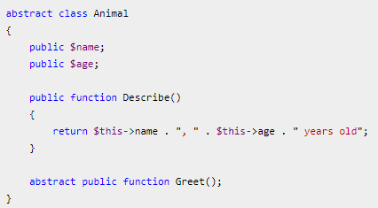
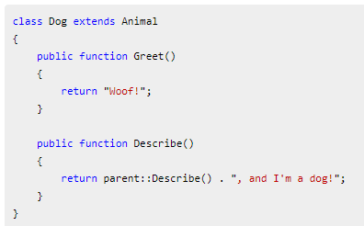
Abstract class
Class Animal được định nghĩa abstract
Class Dog thừa kế abstract class ➔ implements hết các function được định nghĩa abstract

